Slide 1


Професійний розвиток фахівця соціальної сфери
Лекція 5.
Планування професійного розвитку фахівця соціальної сфери.
Розробник курсу: к.соц.н.,
доцент кафедри соціології
Пилипенко Яна Сергіївна

Slide 2
Професійний розвиток є важливою складовою діяльності фахівця соціальної сфери, адже ця професія передбачає постійне навчання, вдосконалення навичок та адаптацію до змін у суспільстві.
Чітко визначити напрямки вдосконалення
Розподілити ресурси (час, фінанси, зусилля) ефективніше
Забезпечити якісне надання соціальних послуг
Підвищити конкурентоспроможність на ринку праці

Slide 3
Етапи планування професійного розвитку
Аналіз поточного рівня професійної компетентності
Постановка цілей
Визначення кар’єрних пріоритетів
Розробка плану дій
Реалізація плану
оцінка знань, навичок, сильних та слабких сторін.
розуміння, в якому напрямку розвиватися.
визначення конкретних професійних цілей
визначення шляхів досягнення цілей, вибір навчальних програм, курсів тощо.
навчання, підвищення кваліфікації, практика
моніторинг прогресу та корекція плану за потреби.
Оцінка результатів та коригування

Slide 4

Чому важливо планувати свій професійний розвиток?
Які переваги дає наявність чітко сформульованого плану кар’єри?

Slide 5
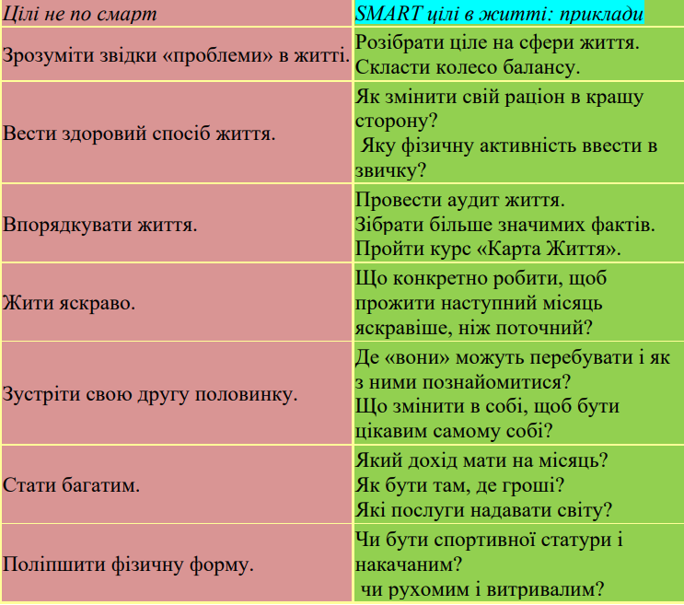
Постановка цілей за SMART
Цю методику розробив у 1981 р. Джордж Т. Доран, консультант однієї з вашингтонських фірм.
Метод SMART допомагає встановлювати конкретні, досяжні цілі.
Вважається, що відповідність завдань наведеним критеріям значно збільшує ймовірність їх виконання та досягнення загальної мети.

Slide 6
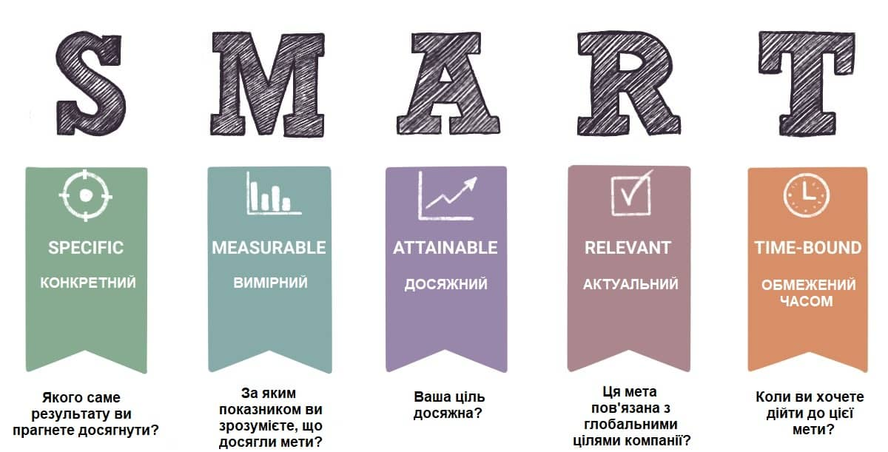

Slide 7
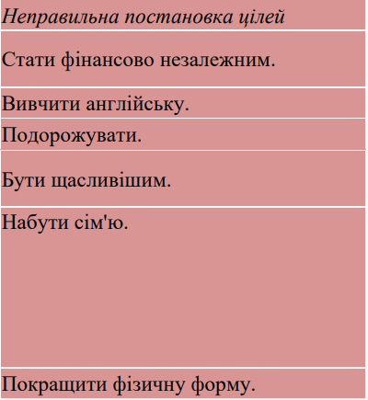
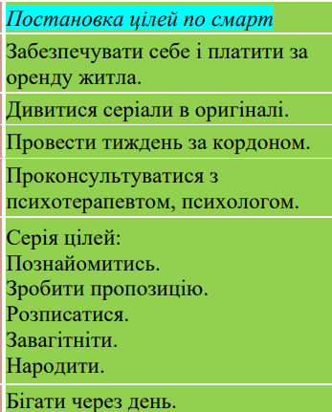
Specific (Конкретність)
Першим критерієм є необхідність мати конкретну, специфічну мету замість абстрактної.
Це значить, що ціль має бути зрозумілою і однозначною.
Для того, щоб мета стала специфічною, має бути означене що точно очікується, чому це важливо, кого це стосується, де це буде відбуватися і які атрибути є важливими.

Slide 8
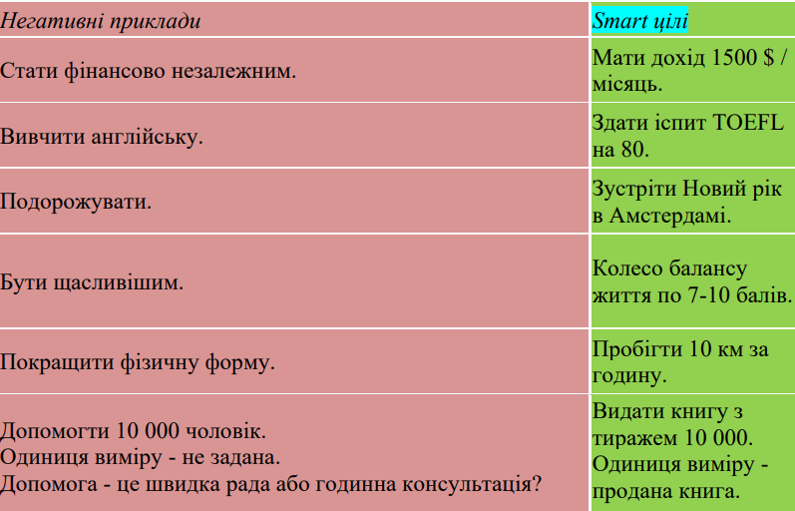
Measurable
Вимірюваність
Другий критерій наголошує на необхідності мати вимірювані показники для визначення прогресу досягнення мети.
Ідея в тому, що якщо прогрес у досягненні мети не можна виміряти, то неможливо знати, чи є рух в напрямку успішного завершення.

Slide 9
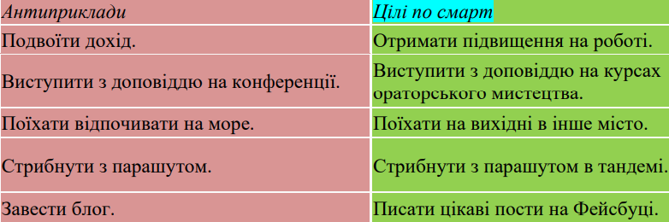
Achievable. Ціль – Досяжна
Критерій досяжності означає, що мета вам вже під силу або знаходиться в зоні росту.
У вас достатньо знань і навичок, щоб її досягти.
Або буде потрібно трохи попрацювати над собою, щоб з нею впоратися.

Slide 10
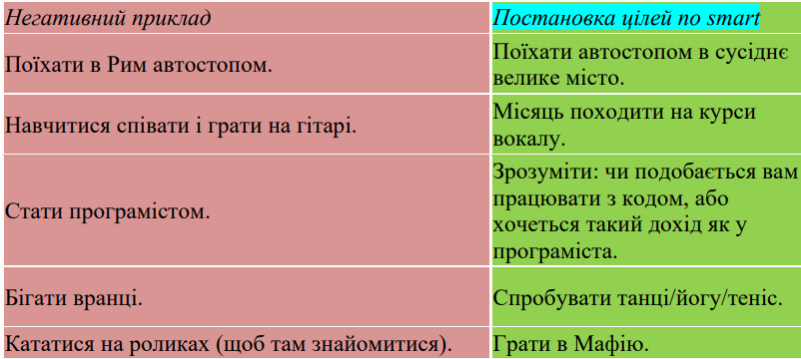
Relevant (Актуальність)
Четвертий критерій наголошує на важливості реалістичності мети.
Коли ви створюєте мету, ви маєте зважити на наявність необхідних ресурсів, часу, грошей, компетенцій.

Slide 11
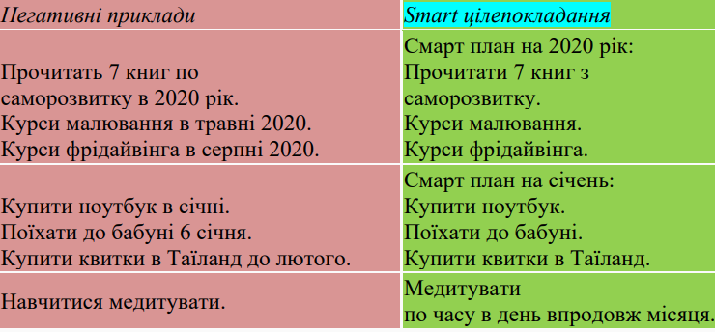
Time-bound (Обмеження часом)
П'ятий критерій наголошує на важливості задання кінцевої дати виконання.
Наявність кінцевої дати допомагає сфокусувати зусилля на досягненні мети у визначений строк чи раніше.
Цей критерій призначений для запобігання кризи та панічного надолужування втраченого часу.

Slide 12
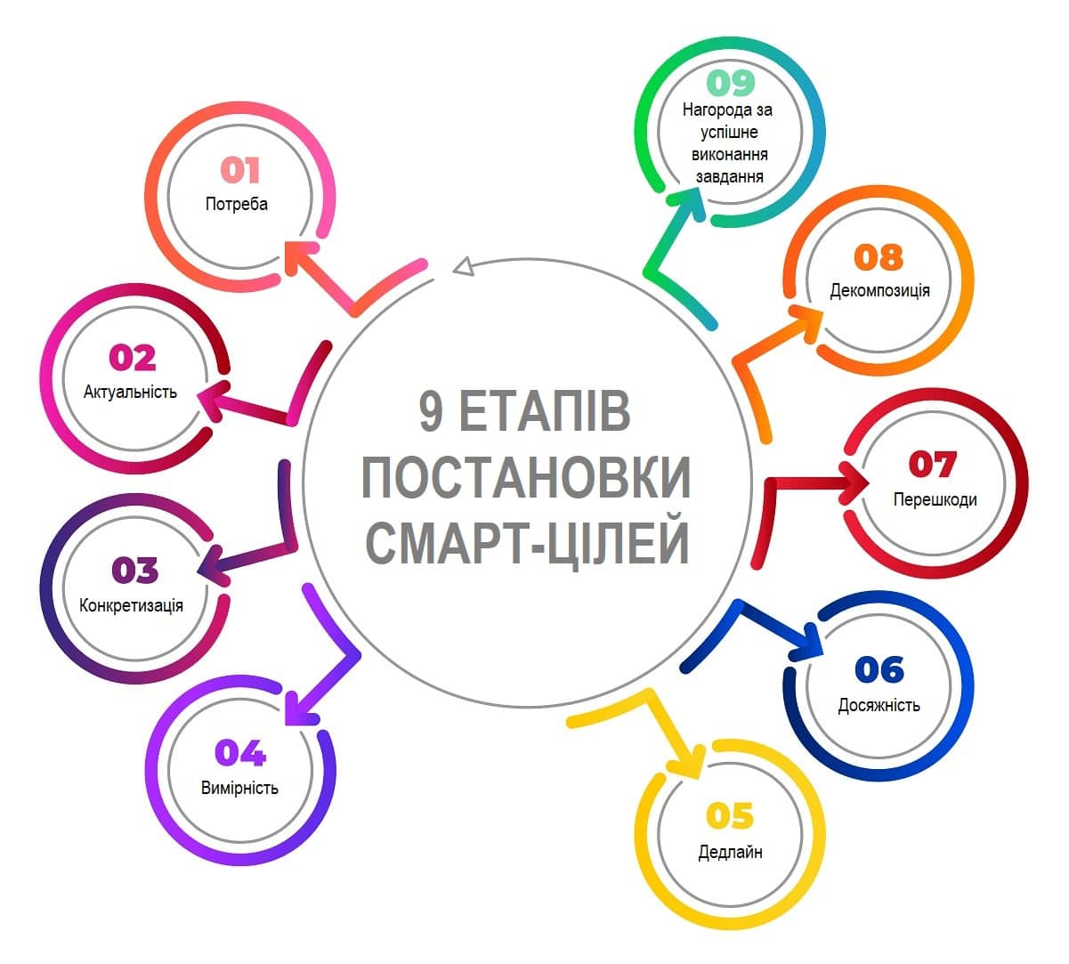
Приклади:
  "Завершити сертифікатну програму із соціальної роботи за 6 місяців."
  "Розвинути навички кризового консультування до кінця року."

Slide 13

Практичне завдання: Сформулювати SMART-ціль для свого професійного розвитку та представити її на обговорення

Slide 14
Інструменти та ресурси для планування професійного розвитку
Онлайн-курси (Coursera, Prometheus, EdEra, Udemy)
Професійні тренінги та семінари
Наставництво та коучинг
Читання спеціалізованої літератури та досліджень
Участь у професійних спільнотах та конференція
Ведення щоденника професійного розвитку

Slide 15
Виклики в процесі планування професійного розвитку
Відсутність чіткої стратегії розвитку.
Брак часу та фінансових ресурсів
Висока конкуренція та швидкі зміни в сфері.
Психологічні бар’єри (сумніви у власних силах, страх змін).
Труднощі у виборі відповідних навчальних програм

Slide 16

Які чинники можуть перешкоджати професійному розвитку соціального працівника?
Як подолати ці перешкоди?

Slide 17
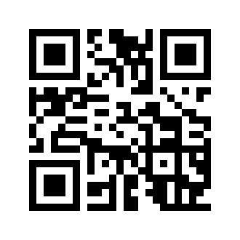



ДЯКУЮ ЗА УВАГУ!
@fsu_znu

